Slide 1

安全研修ライブラリ
墜落・転落防止とフルハーネスの実務
統計と一次資料から、現場で確認するポイントを学ぶ社内安全研修。基準日2026年8月27日。
音声付き 約35〜50分 ｜ 演習・討議込み 約60分
この教材は社内安全研修用です。法定の特別教育等を代替するものではありません。
基準日 2026年8月27日
01 / 20
Notes:
ナレーション
この研修では、墜落・転落をフルハーネスだけの問題として扱いません。高所作業をなくせないか、作業床や手すりで墜落そのものを防げないかを先に考え、そのうえで器具、取付点、下方空間、救助までを確認します。教材で示す統計は2025年の全国確定値、法令は2026年8月27日時点で確認した内容です。数字は発生件数であり、個人の墜落確率を直接示すものではありません。この教材は社内安全研修用です。法定の特別教育、技能講習、職長教育等を代替するものではありません。対象作業に法定教育が必要かは、実際の高さ、作業床、使用器具などから別に判定してください。
講師補足
- 冒頭で「修了証を出す法定教育ではない」と明言する。
- 参加者へ、自社で高所作業がある工程を一つ思い浮かべてもらう。
主張ID
教材案内（外部事実主張なし）
[Sources]
- 教材ページ: https://www.anzen-ai-portal.jp/training/safety-seminars/fall-prevention

Slide 2
研修のゴール
行政推奨
今日持ち帰る3点
設備で防ぐ。条件に合う器具と下方空間を確かめる。宙づり後の救助まで作業前に決める。
01
02
03
設備で防ぐ
系として照合
救助まで決める
高所作業の回避、作業床、手すり、覆いを先に検討
器具、取付点、使用質量、落下距離、下方空間
方法、機材、担当者、連絡、訓練を作業前に確認
出典 S6・S20・S21（詳細はノート）
02 / 20
Notes:
ナレーション
一つ目は、器具より先に設備を見ることです。地上で組み立てられないか、安定した作業床を設けられないか、端部や開口部を手すりや覆いで守れないかを確認します。人が毎回正しく行動しなくても機能する対策を優先します。二つ目は、フルハーネスを使う場合も、着けるだけで終わらせないことです。作業高さ、使用質量、取付位置、ショックアブソーバの種類、器具表示の落下距離、実際の下方空間を一つの系として照合します。三つ目は、墜落を制止した後まで計画することです。宙づりを安全に待てる固定時間はありません。救助方法、機材、担当者、連絡方法を作業前に決めます。この三つを、今日の現場確認の共通順序にします。
講師補足
- 「ハーネスを買った」ではなく「墜落防止システムを成立させたか」と問い直す。
- 訓練単独で事故が減るとは説明しない。
主張ID
C-GUIDE-001, SCI-HIER-001, SCI-HIER-002, SCI-RESCUE-001
[Sources]
- S6 GUIDE-MHLW-001: https://www.mhlw.go.jp/web/t_doc?dataId=00tc4287&dataType=1&pageNo=1
- S20 GOV-US-OSHA-FALL: https://www.osha.gov/otm/section-5-construction-operations/chapter-4
- S21 SCI-SUSP-REVIEW-2023: https://pmc.ncbi.nlm.nih.gov/articles/PMC10710713/

Slide 3
全国・確定値
統計・確定値
2025年の全国労働災害
2025年全国確定値、新型コロナ除外。死亡700人、休業4日以上の死傷135,333人。
700人
135,333人
全産業・死亡
全産業・休業4日以上死傷
全国・2025年確定
死亡を含む
186人
20,864人
墜落・転落・死亡
墜落・転落・死傷
墜落・転落は死亡186人、休業4日以上死傷20,864人 ｜ 死亡と死傷は加算しない
出典 S16・S17・S18（詳細はノート）
03 / 20
Notes:
ナレーション
2025年1月から12月までの全国確定値では、労働災害による死亡者は700人、休業4日以上の死傷者は13万5,333人でした。いずれも新型コロナウイルス感染症へのり患による労働災害を除いた集計です。死亡者数は死亡災害報告、休業4日以上の死傷者数は労働者死傷病報告を基にしています。死傷者数には死亡者も含まれるため、700人と13万5,333人を足してはいけません。通勤災害もこの死傷者数には含まれません。事故の型が墜落・転落だったものは、全産業で死亡186人、休業4日以上の死傷2万864人です。高所作業を行う一部の職種だけの問題ではなく、幅広い現場で確認すべき災害類型です。
講師補足
- 全国、2025年、確定、コロナ除外、休業4日以上を必ずセットで読む。
- 700人と135,333人を別母集団として加算させない。
主張ID
CLM-STAT-001, CLM-STAT-007, CLM-STAT-009
[Sources]
- S16 STAT-R7-FINAL-PDF: https://www.mhlw.go.jp/content/11302000/001704887.pdf
- S17 STAT-R7-FINAL-XLSX: https://www.mhlw.go.jp/bunya/roudoukijun/anzeneisei11/rousai-hassei/xls/25-16.xlsx
- S18 STAT-R7-INJURY-ANALYSIS: https://anzeninfo.mhlw.go.jp/user/anzen/tok/r7_16_sisyou_bunseki.xlsx

Slide 4
建設業・確定値
統計・確定値
建設業では比重が大きい
建設業の死亡214人中91人、休業4日以上死傷13,437人中4,343人が墜落・転落。
墜落・転落死亡
91人
214人中 42.5%
死傷：13,437人中
4,343人（32.3%）
全国・建設業・2025年確定／休業4日以上死傷（死亡を含む）／COVID-19罹患災害を除外
出典 S16・S17・S18（詳細はノート）
04 / 20
Notes:
ナレーション
2025年の建設業では、死亡者214人のうち、墜落・転落が91人でした。214人を分母にすると42.5パーセントです。建設業の死亡災害を考えるとき、墜落・転落を外せないことが分かります。休業4日以上の死傷者は建設業全体で1万3,437人、そのうち墜落・転落は4,343人で、32.3パーセントです。死亡と死傷では分母も意味も異なるため、二つの割合を同じものとして扱わないでください。この割合は、個々の作業者が墜落する確率ではありません。また、フルハーネスを使用したかどうかの効果も示しません。現場で優先して確認すべき危険の大きさを理解するための構成比として使います。
講師補足
- 死亡と死傷は別々の分母で示す。
- 42.5%減らせる、など対策効果へ読み替えない。
主張ID
CLM-STAT-002, CLM-STAT-003, CLM-STAT-005, CLM-STAT-009
[Sources]
- S16 STAT-R7-FINAL-PDF: https://www.mhlw.go.jp/content/11302000/001704887.pdf
- S17 STAT-R7-FINAL-XLSX: https://www.mhlw.go.jp/bunya/roudoukijun/anzeneisei11/rousai-hassei/xls/25-16.xlsx
- S18 STAT-R7-INJURY-ANALYSIS: https://anzeninfo.mhlw.go.jp/user/anzen/tok/r7_16_sisyou_bunseki.xlsx

Slide 5
建設業・全国確定
統計・確定値
2016〜2025年の推移
10年で死亡134→91人、休業4日以上死傷5,184→4,343人。ただし直近死亡は77→91人。
休業4日以上死傷（人）
死亡者数
2016
134人
2025
91人
直近：77 → 91人
全国・建設業・2016〜2025年確定／単位：人／件数（発生率ではない）
出典 S10・S11・S12・S13・S14・S15・S16・S17（詳細はノート）
05 / 20
Notes:
ナレーション
建設業の墜落・転落を10年間で見ると、死亡者は2016年の134人から2025年の91人へ、休業4日以上の死傷者は5,184人から4,343人へ減っています。ただし一直線に減ったわけではありません。死亡者は2020年95人、2021年110人、2022年116人、2023年86人、2024年77人、2025年91人です。直近年では14人増えています。長期の減少だけを見て対策は十分と判断せず、単年の増加だけを見て特定の原因を断定もしません。就業者数や工事量などの分母を持たない件数グラフです。現場対策を緩めないための推移として読みます。
講師補足
- 死亡と死傷を同一縦軸へ重ねない。Webは休業4日以上死傷の系列を表示し死亡値は本文で示す。
- 2025年死亡増加の原因を、この系列だけから説明しない。
主張ID
CLM-STAT-004, CLM-STAT-009
[Sources]
- S10 STAT-H28-FINAL-XLS: https://www.mhlw.go.jp/bunya/roudoukijun/anzeneisei11/rousai-hassei/xls/16_kakutei.xls
- S11 STAT-H29-FINAL-XLS: https://www.mhlw.go.jp/bunya/roudoukijun/anzeneisei11/rousai-hassei/xls/17-kakutei.xls
- S12 STAT-R1-FINAL-XLSX: https://www.mhlw.go.jp/bunya/roudoukijun/anzeneisei11/rousai-hassei/xls/19-16.xlsx
- S13 STAT-R3-FINAL-XLSX: https://www.mhlw.go.jp/bunya/roudoukijun/anzeneisei11/rousai-hassei/xls/21-16.xlsx
- S14 STAT-R4-FINAL-XLSX: https://www.mhlw.go.jp/bunya/roudoukijun/anzeneisei11/rousai-hassei/xls/22-16.xlsx
- S15 STAT-R6-FINAL-XLSX: https://www.mhlw.go.jp/bunya/roudoukijun/anzeneisei11/rousai-hassei/xls/24-16.xlsx
- S16 STAT-R7-FINAL-PDF: https://www.mhlw.go.jp/content/11302000/001704887.pdf
- S17 STAT-R7-FINAL-XLSX: https://www.mhlw.go.jp/bunya/roudoukijun/anzeneisei11/rousai-hassei/xls/25-16.xlsx

Slide 6
2025年・全産業
統計・確定値
高層の足場だけではない
墜落・転落20,864人の主な起因物は、階段・桟橋、トラック、脚立、はしご。
全国・全産業・2025年確定／休業4日以上死傷（死亡を含む）／COVID-19罹患災害を除外
出典 S16・S17・S18（詳細はノート）
06 / 20
Notes:
ナレーション
全産業の墜落・転落2万864人を起因物で見ると、階段4,286人、トラック4,258人、脚立3,060人、はしご1,019人が上位です。高層建築の足場だけを見ていては、日常の危険を見落とします。踏み台837人、建築物・構築物793人、足場677人、屋根516人、開口部451人なども確認されています。低い場所や短時間の作業でも、足元、昇降、荷台への出入り、無理な身の乗り出しを確認する必要があります。ここでの起因物は、災害を直接生じさせた物や環境の分類です。階段を使えば必ず危険という意味ではありません。作業場所、行動、設備状態を具体的に問い直す入口として使います。
講師補足
- グラフは上位区分の横棒とし、建設業限定ではないことを必ず読む。
- 全国値を自社現場の発生率として扱わない。
主張ID
CLM-STAT-003, CLM-STAT-006, CLM-STAT-009
[Sources]
- S16 STAT-R7-FINAL-PDF: https://www.mhlw.go.jp/content/11302000/001704887.pdf
- S17 STAT-R7-FINAL-XLSX: https://www.mhlw.go.jp/bunya/roudoukijun/anzeneisei11/rousai-hassei/xls/25-16.xlsx
- S18 STAT-R7-INJURY-ANALYSIS: https://anzeninfo.mhlw.go.jp/user/anzen/tok/r7_16_sisyou_bunseki.xlsx

Slide 7
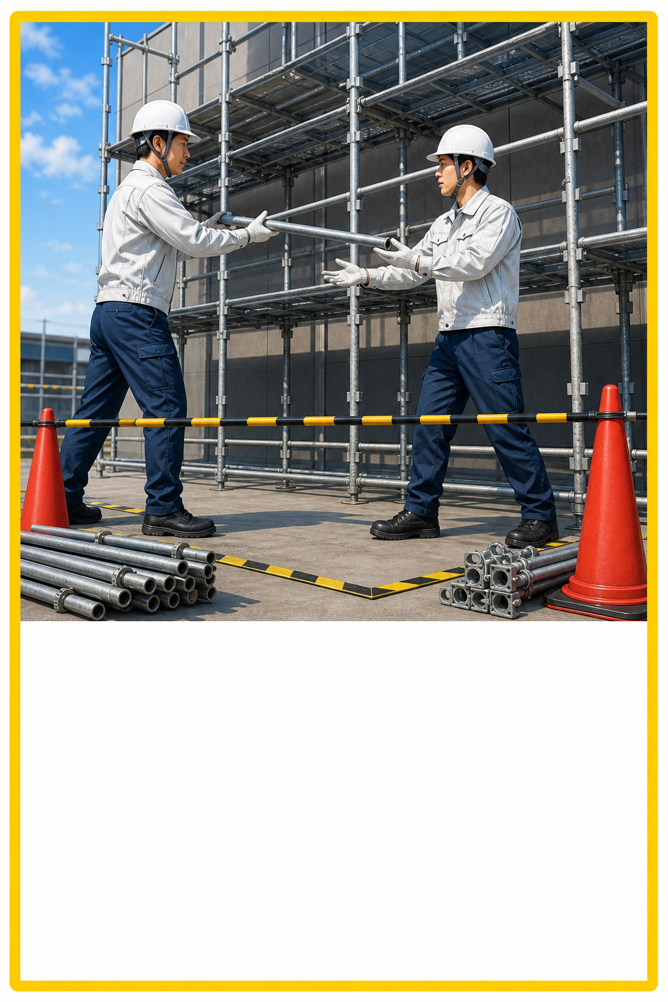
典型災害を仕組みで見る
法定義務
教材用ケース① 足場
作業床・端部・開口・昇降路を一体で確認。手すりを外す工程と復旧確認まで計画する。
法令要件は足場種類・作業条件で確認
個人の不注意ではなく工程と設備を問う
プロジェクト所有の教材用オリジナル画像
出典 S3・S8・S9・S6（詳細はノート）
07 / 20
Notes:
ナレーション
教材用のケースです。資材を受け渡すため、一時的に足場の手すりを外しました。受け渡し後も復旧されず、その近くを別の作業者が通ります。事故は一人の不注意ではなく、工程変更と復旧確認の欠落から始まっています。足場の作業床、床材間の隙間、端部の手すり等、昇降設備、組立・解体時の作業方法には、それぞれ法令上の要件があります。実際の足場種類や作業条件に応じて、該当条文と組立図を確認してください。行政ガイドラインでは、手すりを先行して設置する方法等が示されています。現場では外した人が戻すだけに頼らず、外す前の許可、代替措置、立入管理、復旧確認者、作業再開条件を決めます。
講師補足
- 実災害の再現ではなく、複数要因を学ぶ教材用ケースと明示する。
- 誰が悪いかではなく、手すりを外さず済む受渡し方法を先に問う。
主張ID
C-LAW-007, C-LAW-008, C-LAW-009, C-GUIDE-006, SCI-HIER-001
[Sources]
- S3 LAW-EGOV-003: https://laws.e-gov.go.jp/law/347M50002000032
- S8 LAW-MHLW-006: https://www.mhlw.go.jp/content/001257200.pdf
- S9 GUIDE-MHLW-003: https://www.mhlw.go.jp/content/001257202.pdf
- S6 GUIDE-MHLW-001: https://www.mhlw.go.jp/web/t_doc?dataId=00tc4287&dataType=1&pageNo=1

Slide 8
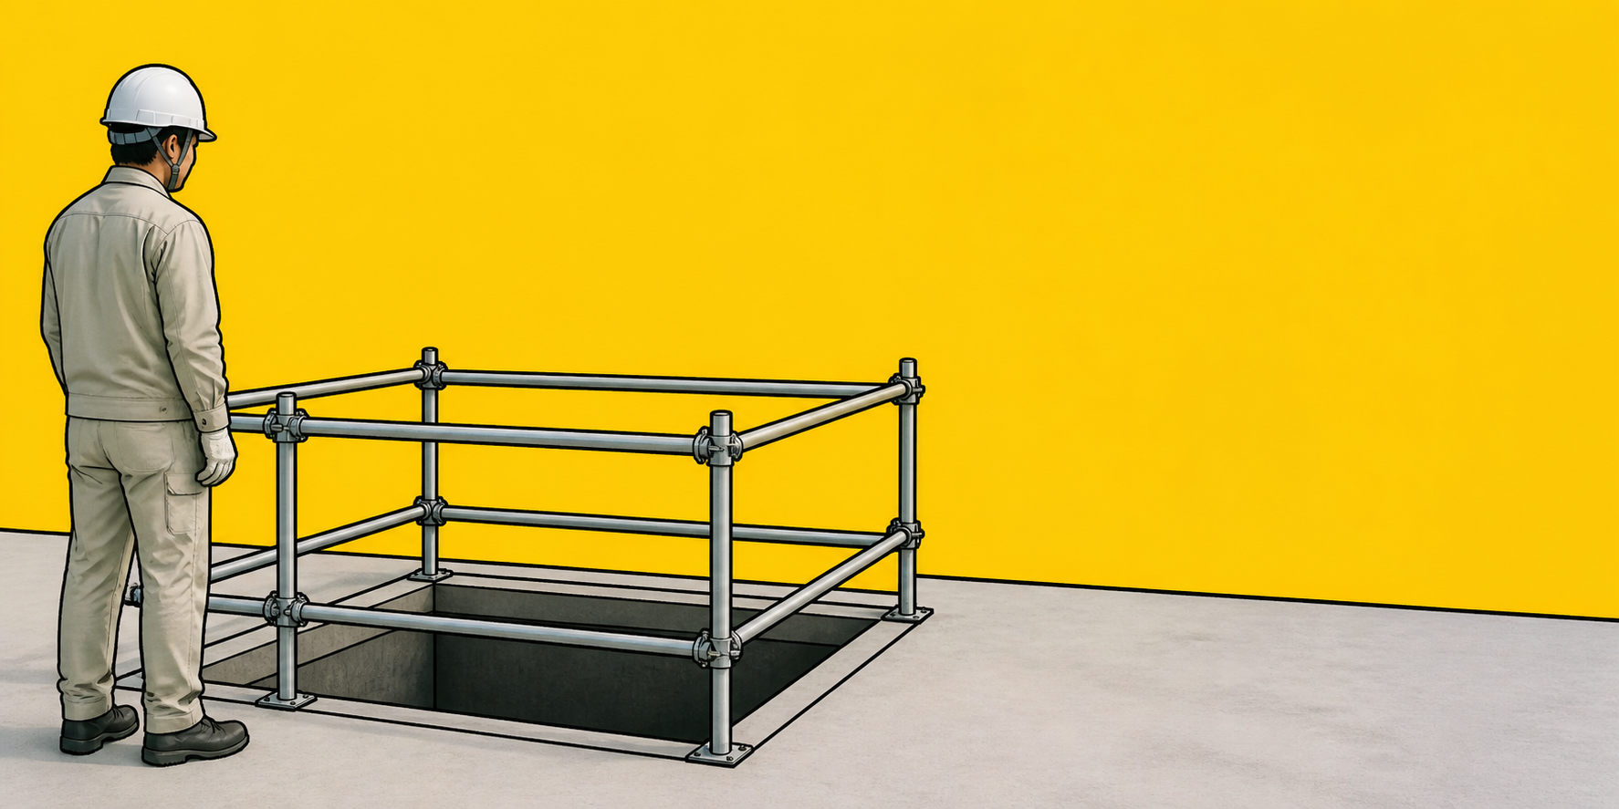
危険を分けて確認
法定義務
教材用ケース② 屋根・開口部
踏み抜き、端部、開口、昇降を分ける。覆いのずれ・識別不足・復旧漏れを仕組みで防ぐ。
弱い屋根材には歩み板、防網等
端部・開口には囲い、手すり、覆い等
プロジェクト所有の教材用オリジナル画像
出典 S3・S6・S22（詳細はノート）
08 / 20
Notes:
ナレーション
屋根作業では、端から落ちる危険だけでなく、スレート等の弱い屋根材を踏み抜く危険、天窓や開口部、屋根への昇降経路を分けて確認します。同じ屋根上という一語でまとめないことが重要です。弱い材料でふかれた屋根には、所定の歩み板を設け、防網を張る等の踏み抜き防止措置が必要です。端部や開口部には、囲い、手すり、覆い等を設けます。覆いは動かないようにし、開口だと分かる管理も必要です。復旧漏れは注意してくださいだけでは防ぎにくい問題です。覆いを外す作業の許可、仮置き防止、復旧の相互確認、工程変更時の再KYなど、抜けを発見できる仕組みにします。
講師補足
- 法令の具体寸法は使用する屋根・設備条件を確認して別資料に載せる。
- 写真を使う場合、開口へ不用意に近づいて撮影しない。
主張ID
C-LAW-003, C-LAW-005, C-LAW-007, SCI-HIER-001, SCI-HF-001, SCI-HF-002
[Sources]
- S3 LAW-EGOV-003: https://laws.e-gov.go.jp/law/347M50002000032
- S6 GUIDE-MHLW-001: https://www.mhlw.go.jp/web/t_doc?dataId=00tc4287&dataType=1&pageNo=1
- S22 GOV-UK-HSE-HUMAN: https://www.hse.gov.uk/humanfactors/topics/humanfail.htm

Slide 9
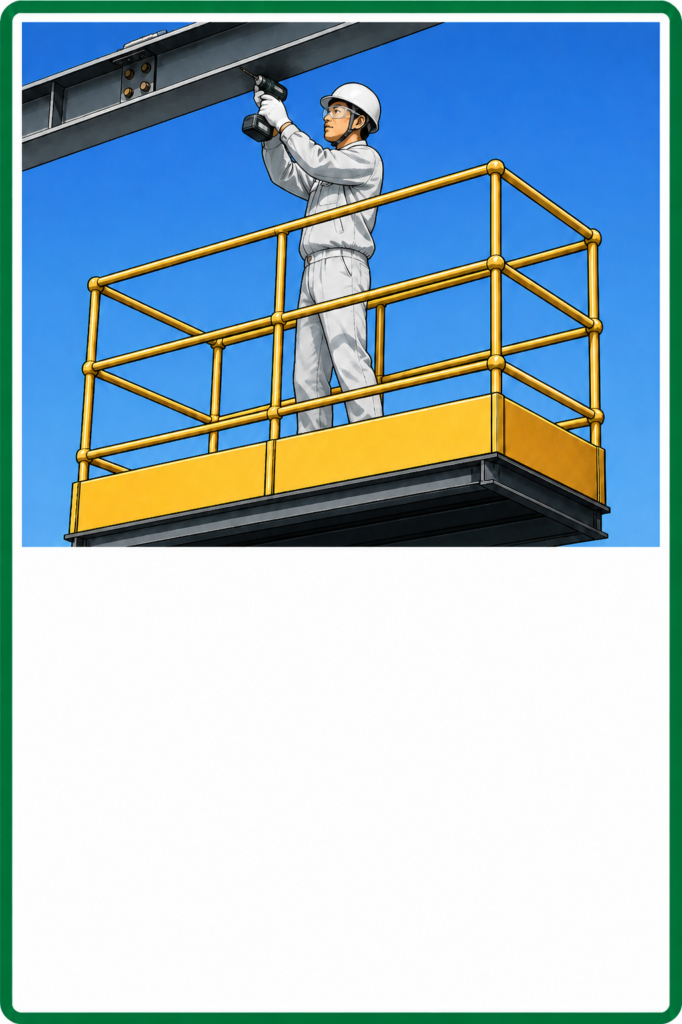
短時間でも置換を検討
法定義務
教材用ケース③ 脚立・はしご
高所作業の万能な代用品にしない。安定した作業床へ置換できるかを先に検討する。
設置・固定・足元・周囲
製品説明書を確認
条件が変わったら設置方法から見直す
プロジェクト所有の教材用オリジナル画像
出典 S3・S6・S22（詳細はノート）
09 / 20
Notes:
ナレーション
脚立やはしごは手軽なため、少しだけ、すぐ終わるという判断で使われがちです。しかし、作業床の代わりとして常に適切とは限りません。まず地上作業や安定した作業台へ置き換えられないかを確認します。移動はしごと脚立には、丈夫な構造、著しい損傷や腐食がないこと、滑り止めや開き止め等について法令上の要件があります。使用する製品の取扱説明書と現物状態も確認してください。現場では、傾斜や段差、ぬれ、通行人、扉、車両、頭上設備、工具を持った昇降、身の乗り出しを確認します。条件が変わったら、一度止めて設置方法から見直します。
講師補足
- 一律に脚立禁止とせず、置換可能性と適合条件を確認させる。
- 現物を使う実演は平坦な安全区域で行う。
主張ID
C-LAW-006, SCI-HIER-001, SCI-HIER-002, SCI-HF-001
[Sources]
- S3 LAW-EGOV-003: https://laws.e-gov.go.jp/law/347M50002000032
- S6 GUIDE-MHLW-001: https://www.mhlw.go.jp/web/t_doc?dataId=00tc4287&dataType=1&pageNo=1
- S22 GOV-UK-HSE-HUMAN: https://www.hse.gov.uk/humanfactors/topics/humanfail.htm

Slide 10
器具より先に設備
行政推奨
対策の優先順位
高所作業をなくす。作業床・手すり・覆いで防ぐ。残るリスクへ個人用器具を使う。
01
02
03
高所作業をなくす
墜落そのものを防ぐ
残留リスクを制止する
地上組立、長柄工具、点検位置の変更
作業床、手すり、囲い、覆い、防網
適合器具、取付点、下方空間、救助を一体化
出典 S6・S9（詳細はノート）
10 / 20
Notes:
ナレーション
最初の選択肢は、高所へ上がらない方法です。地上で組み立てる、長柄工具を使う、点検位置を変更するなど、危険源との接触をなくせるかを考えます。できなければ、次に設備的対策を検討します。作業床、手すり、囲い、覆い、防網等は、複数の作業者を守り、人が毎回フックを掛け替えることへの依存を減らします。個人用器具より先に、墜落そのものを防ぐ方法を検討するのが原則です。フルハーネスは重要ですが、墜落を発生させない器具ではありません。設備的対策を講じても残るリスクに対し、正しい選定、装着、取付け、下方空間、救助計画と一体で使用します。
講師補足
- 参加者に対策カードを並べ替えさせると理解を確認しやすい。
- PPEは不要ではなく、単独依存しないと説明する。
主張ID
C-GUIDE-001, C-GUIDE-006, SCI-HIER-001, SCI-HIER-002
[Sources]
- S6 GUIDE-MHLW-001: https://www.mhlw.go.jp/web/t_doc?dataId=00tc4287&dataType=1&pageNo=1
- S9 GUIDE-MHLW-003: https://www.mhlw.go.jp/content/001257202.pdf

Slide 11
法定義務
法定義務
作業床・手すり・開口部養生
高さ2m以上では作業床が原則。困難な場合は防網や墜落制止用器具等を用いる。
✓
作業床を設けられるか
✓
安全な取付設備か
✓
端部・開口を囲えるか
✓
設備の異常を点検したか
✓
覆いは固定・識別したか
✓
2m未満も危険を評価したか
端・開口は囲い、手すり、覆い等 ｜ 器具を使わせる場合は安全な取付設備と随時点検
出典 S1・S3（詳細はノート）
11 / 20
Notes:
ナレーション
労働者が墜落するおそれのある場所では、事業者に危険防止措置が求められます。高さ2メートル以上の作業箇所では、原則として作業床を設けます。まず、この作業床を設けられない理由が本当にあるかを確認します。作業床の端や開口部等で墜落のおそれがある場所には、囲い、手すり、覆い等を設けます。作業の性質上これらが著しく困難な場合は、防網を張り、要求性能墜落制止用器具を使用させる等の代替措置が必要です。墜落制止用器具を使わせる場合は、安全に取り付ける設備を設け、その設備に異常がないか随時点検します。フックを掛けられそうな配管や手すりが、そのまま安全な取付設備とは限りません。
講師補足
- 2m未満なら対策不要とは説明しない。2mはこれら条文の境界で、危険防止判断は残る。
- 作業床が難しいという現場判断を無条件で認めない。
主張ID
C-LAW-001, C-LAW-002, C-LAW-003, C-LAW-004
[Sources]
- S1 LAW-EGOV-001: https://laws.e-gov.go.jp/law/347AC0000000057
- S3 LAW-EGOV-003: https://laws.e-gov.go.jp/law/347M50002000032

Slide 12
5mと6.75mを混同しない
法定義務
フルハーネスと特別教育の境界
6.75m超は法的境界。一般的な建設作業の5m超は行政上の選定目安。
5m超
6.75m超
行政上の選定目安
告示上の法的境界
一般的な建設作業
フルハーネス型
6時間
3年
法定特別教育
教育記録
学科4.5＋実技1.5
受講者・科目等
特別教育は高さ2m以上＋作業床設置困難＋フルハーネス型使用の全条件 ｜ 学科4.5時間＋実技1.5時間、記録3年
出典 S4・S7・S1・S3・S5・S6（詳細はノート）
12 / 20
Notes:
ナレーション
ここでは二つの高さを混同しないでください。法令上、高さが6.75メートルを超える箇所ではフルハーネス型を使用します。一方、行政ガイドラインは、一般的な建設作業では5メートルを超える箇所でフルハーネス型を使用することが適当としています。5メートルは行政上の選定目安、6.75メートル超は法的な使用境界です。5メートル未満だから胴ベルト型で安全、6.75メートル以下ならフルハーネス不要、という意味ではありません。落下距離と地面等への到達も確認します。特別教育の対象は別に判定します。高さ2メートル以上で、作業床を設けることが困難な場所において、フルハーネス型を使用して行う作業に係る業務が対象です。ロープ高所作業はこの教育の対象から除かれ、別制度で扱われます。特別教育の標準カリキュラムは学科と実技を合わせて6時間です。実施記録は3年間保存します。この社内研修を視聴した時間を、そのまま法定特別教育の時間や記録へ置き換えることはできません。
講師補足
- 5mを行政推奨、6.75m超を法的境界と常時表示する。
- 経験等による科目省略の適用は、この教材で自己判断させない。
主張ID
C-LAW-013, C-LAW-014, C-LAW-015, C-LAW-016, C-GUIDE-002
[Sources]
- S4 LAW-MHLW-004: https://www.mhlw.go.jp/web/t_doc?dataId=74ab6770&dataType=0&pageNo=1
- S7 GUIDE-MHLW-002: https://www.mhlw.go.jp/web/t_doc?dataId=00tc8681&dataType=1&pageNo=1
- S1 LAW-EGOV-001: https://laws.e-gov.go.jp/law/347AC0000000057
- S3 LAW-EGOV-003: https://laws.e-gov.go.jp/law/347M50002000032
- S5 LAW-MHLW-005: https://www.mhlw.go.jp/web/t_doc?dataId=74085000&dataType=0&pageNo=1
- S6 GUIDE-MHLW-001: https://www.mhlw.go.jp/web/t_doc?dataId=00tc4287&dataType=1&pageNo=1

Slide 13
制度を混同しない
法定義務
職種資格・特別教育・社内研修は別
電気工事士等の職種資格、フルハーネス特別教育、この社内研修は別制度。
01
02
03
職種資格
特別教育
社内安全研修
資格が示す業務範囲を個別確認
実際の高さ・作業床・使用器具で対象判定
統計・法令の考え方・現場確認を学ぶ。代替不可
資格名ではなく実際の作業条件で判定 ｜ この教材で法定教育の修了証は発行しない
出典 S1・S3・S7・S5（詳細はノート）
13 / 20
Notes:
ナレーション
電気工事士などの職種資格を持っていることと、フルハーネス型を使用する業務の特別教育を受けていることは、別に確認します。資格名だけから特別教育が不要だと判断しないでください。判定に使うのは、実際の作業高さ、作業床を設けることが困難か、フルハーネス型を使用する業務かという条件です。元請、協力会社、短期入場者を問わず、従事させる業務と教育記録を照合します。この教材は、統計、法令の考え方、現場確認を学ぶ社内研修です。法定教育の実技、講師要件、科目、時間、記録を満たしたと表示せず、修了証発行へ転用しません。
講師補足
- 有資格者だから大丈夫という発言が出たら、作業条件と教育記録へ話を戻す。
- 受講履歴にも法定教育の修了記録ではないと表示する。
主張ID
C-LAW-014, C-LAW-015, C-LAW-016
[Sources]
- S1 LAW-EGOV-001: https://laws.e-gov.go.jp/law/347AC0000000057
- S3 LAW-EGOV-003: https://laws.e-gov.go.jp/law/347M50002000032
- S7 GUIDE-MHLW-002: https://www.mhlw.go.jp/web/t_doc?dataId=00tc8681&dataType=1&pageNo=1
- S5 LAW-MHLW-005: https://www.mhlw.go.jp/web/t_doc?dataId=74085000&dataType=0&pageNo=1

Slide 14
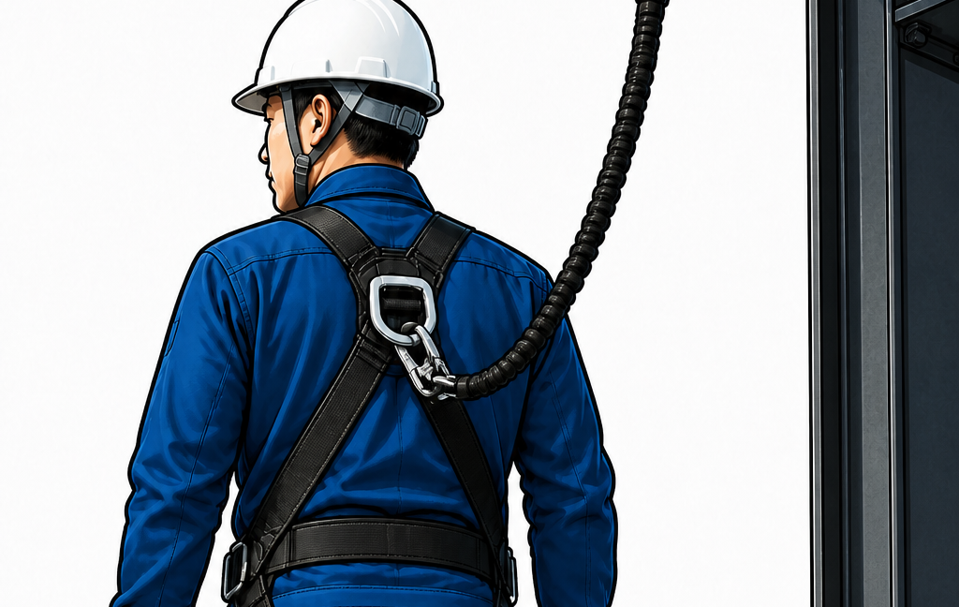
固定クリアランス値を使わない
科学的知見
取付点と下方空間
同じランヤードなら取付点が低いほど自由落下距離は増える。製品・現場条件を照合する。
自由落下距離と伸びを含む落下距離は別
振られ、端部接触、床・梁・設備までの空間も確認
プロジェクト所有の教材用オリジナル画像
出典 S3・S4・S6・S20（詳細はノート）
14 / 20
Notes:
ナレーション
自由落下距離は、フルハーネス側のランヤード接続位置から取付設備の位置を差し引き、ランヤード長を加えて考えます。同じ長さなら、取付点がD環より低いほど自由落下距離は増えます。落下距離は自由落下距離だけではありません。ショックアブソーバ、ランヤード、ハーネス等の伸びが加わります。そのためランヤードが2メートルだから、2メートル空いていればよいとは判断できません。行政ガイドラインでは、取付設備をできるだけ高い位置に設けます。腰より高い位置への取付けを前提とする第一種と、足元取付けを想定する第二種のショックアブソーバを、作業条件に合わせて選びます。器具の組合せもメーカー表示で確認します。現場では、器具表示の落下距離、使用可能質量、取付位置、実際の床・梁・設備までの下方空間、振られによる衝突、鋭い端部への接触を確認します。全国共通の固定クリアランス値は使いません。
講師補足
- 実演は実際に採用する製品の表示・説明書を使用する。
- 頭上取付けでも、強度、適合、振られ、端部接触を省略しない。
主張ID
C-LAW-004, C-LAW-012, C-GUIDE-003, SCI-FALL-001, SCI-FALL-002, SCI-FALL-003
[Sources]
- S3 LAW-EGOV-003: https://laws.e-gov.go.jp/law/347M50002000032
- S4 LAW-MHLW-004: https://www.mhlw.go.jp/web/t_doc?dataId=74ab6770&dataType=0&pageNo=1
- S6 GUIDE-MHLW-001: https://www.mhlw.go.jp/web/t_doc?dataId=00tc4287&dataType=1&pageNo=1
- S20 GOV-US-OSHA-FALL: https://www.osha.gov/otm/section-5-construction-operations/chapter-4

Slide 15
行政推奨と現場運用
行政推奨
使用前点検・定期点検・交換
使用前・日常点検に加え、6か月を超えない間隔で定期点検し、記録する。
✓
ベルトの摩耗・切傷・ねじれ
✓
ランヤード・アブソーバ
✓
熱・薬品の影響
✓
巻取り器のロック
✓
縫糸のほつれ
✓
衝撃・使用・保管履歴
✓
金具の亀裂・変形・腐食
✓
不適合品の隔離
衝撃を受けた器具は再使用しない ｜ 異常品・履歴不明品は識別して隔離
出典 S6・S7（詳細はノート）
15 / 20
Notes:
ナレーション
点検は、使用直前に作業者が行う確認と、責任者を定めて行う定期点検を組み合わせます。行政ガイドラインでは、定期点検の間隔を6か月を超えないようにし、管理台帳等へ記録します。ベルトの摩耗、切傷、ねじれ、熱や薬品の影響、縫糸のほつれ、金具の亀裂、変形、腐食、ランヤード、ショックアブソーバ、巻取り器のロックなどを、取扱説明書に従って確認します。墜落を制止して衝撃を受けた器具は再使用しません。外観上きれいでも隔離します。異常があるもの、衝撃履歴が分からないものも使用場所へ戻さず、責任者がメーカー基準に沿って処置します。交換年数をサイト独自に一律断定しません。
講師補足
- 不適合品置場と識別タグを用意し、良品へ混ざらない運用を示す。
- 定期点検が使用前点検を代替するとは説明しない。
主張ID
C-GUIDE-005, SCI-INSP-001, SCI-INSP-002, SCI-RETIRE-001
[Sources]
- S6 GUIDE-MHLW-001: https://www.mhlw.go.jp/web/t_doc?dataId=00tc4287&dataType=1&pageNo=1
- S7 GUIDE-MHLW-002: https://www.mhlw.go.jp/web/t_doc?dataId=00tc8681&dataType=1&pageNo=1

Slide 16
注意不足で終わらせない
科学的知見
誤使用を仕組みで防ぐ
未接続時間、低い取付点、誤った組合せ、緩い装着を、設備・手順・相互確認で防ぐ。
01
02
03
起きる条件を見る
誤りにくくする
発見できるようにする
届かない取付点、急かされる工程、混在する器具
適合品のセット管理、表示、実行できる手順
作業前の相互確認、監督者の観察、フィードバック
二丁掛けは行政推奨。一律の法定義務とは表示しない ｜ 教育単独の事故削減効果を断定しない
出典 S6・S7・S20・S22・S23（詳細はノート）
16 / 20
Notes:
ナレーション
よくある問題は、移動中にフックを二つとも外す、強度不明の場所へ掛ける、足元取付けなのに条件に合わないショックアブソーバを使う、ベルトが緩い、使用質量や組合せを確認しない、といった状態です。行政ガイドラインは、掛け替え時にも常時接続できる二丁掛けを推奨しています。ただし、二本あれば自動的に安全になるわけではありません。二本の接続方法、使用可能な取付設備、製品の取扱説明書を確認します。逸脱を本人の注意不足だけで終わらせると再発します。取付点が届かない、手順が実行不能、急がされる、器具が混在する、といった条件を直します。色分け、適合品のセット管理、作業前の相互確認、監督者の観察とフィードバックを組み合わせます。
講師補足
- 二丁掛けは行政推奨であり、一律の法的義務と表示しない。
- 研修や指差し確認だけで事故を防げるとは断定しない。
主張ID
C-GUIDE-003, C-GUIDE-004, C-GUIDE-005, SCI-FALL-002, SCI-HF-001, SCI-HF-002, SCI-HF-003
[Sources]
- S6 GUIDE-MHLW-001: https://www.mhlw.go.jp/web/t_doc?dataId=00tc4287&dataType=1&pageNo=1
- S7 GUIDE-MHLW-002: https://www.mhlw.go.jp/web/t_doc?dataId=00tc8681&dataType=1&pageNo=1
- S20 GOV-US-OSHA-FALL: https://www.osha.gov/otm/section-5-construction-operations/chapter-4
- S22 GOV-UK-HSE-HUMAN: https://www.hse.gov.uk/humanfactors/topics/humanfail.htm
- S23 SCI-COCHRANE-2018: https://pmc.ncbi.nlm.nih.gov/articles/PMC6491133/

Slide 17
安全な固定待機時間はない
科学的知見
墜落後の救助計画
救助方法・機材・担当者・連絡手順を作業前に決め、救助者の墜落も防いで速やかに実行する。
01
02
03
発見・連絡
安全に救出
地上で引き継ぐ
誰が異常を見つけ、誰へ、どう連絡するか
方法、器材、指揮、救助者の墜落防止
意識・呼吸・外傷を確認し、119番の指示と標準的応急手当
119番通報だけに依存しない ｜ 独自の体位ルールや固定時間を教えない
出典 S20・S21（詳細はノート）
17 / 20
Notes:
ナレーション
墜落を制止できても、作業者が宙づりになる場合があります。人体実験では前失神等が観察されていますが、発症までの時間は個人差が大きく、負傷状態や実際の作業条件へ固定時間を当てはめることはできません。15分までは安全、30分で必ず死亡、といった教え方はしません。安全な待機時間を設定せず、救助者の安全を確保しながら、できるだけ速やかに安全な救助へ移ることを基本にします。作業前に、誰が異常を発見し、どう連絡し、どの方法と機材で降ろし、誰が救助を指揮するかを決めます。救助地点へ機材を運べるか、救助担当者が訓練されているか、地上で受け入れられるかも確認します。119番通報は重要ですが、通報だけを計画のすべてにしません。無計画な救助で救助者が墜落しないようにします。救助後は意識、呼吸、外傷等を確認し、119番の指示と標準的な応急手当に従います。独自の体位ルールは教えません。
講師補足
- 救助実技は有資格・熟練者の管理下で別途実施する。
- フットループ等を救助の代替として扱わない。
主張ID
SCI-RESCUE-001, SCI-SUSP-001, SCI-SUSP-002
[Sources]
- S20 GOV-US-OSHA-FALL: https://www.osha.gov/otm/section-5-construction-operations/chapter-4
- S21 SCI-SUSP-REVIEW-2023: https://pmc.ncbi.nlm.nih.gov/articles/PMC10710713/

Slide 18
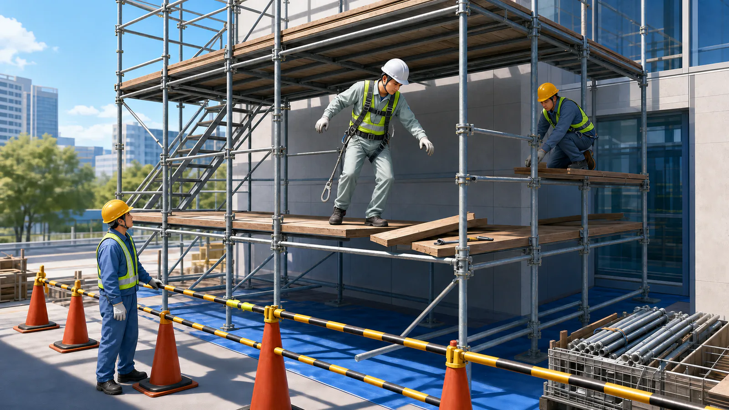

9分で現場条件を言葉にする
演習
Visual KY演習
人物の不注意ではなく、墜落を生む条件、先に直す設備、器具・取付点、救助手順を探す。
1
見える危険条件は？
2
先に直す設備は？
3
器具・取付点・下方空間は？
4
救助と開始不可条件は？
個人2分 → 討議4分 → 全体確認3分 ｜ 画像だけでは確認できない事項も答える
出典 S3・S6・S7・S20・S21・S22（詳細はノート）
18 / 20
Notes:
ナレーション
これから一枚の現場画像を見ます。最初の問いは、誰が危ないことをしているか、ではありません。墜落を生む設備、工程、環境の条件を、画像から確認できる事実として挙げてください。次に、対策を順番に並べます。高所作業をなくせるか、作業床、手すり、覆い、安定した昇降設備を整えられるかを先に検討します。その後に、必要な器具、取付点、下方空間、点検状態を確認します。最後に、墜落を制止した場合の救助方法、担当者、機材、連絡方法と、作業を始めてはいけない条件を決めます。個人作業2分、グループ討議4分、全体確認3分です。
講師補足
- 音声終了後に9分停止する。
- 正解数競争ではなく、対策の優先順位と画像だけでは確認不能な事項を評価する。
主張ID
C-LAW-003, C-LAW-006, C-LAW-008, C-GUIDE-003, C-GUIDE-005, SCI-HIER-001, SCI-RESCUE-001, SCI-HF-002
[Sources]
- S3 LAW-EGOV-003: https://laws.e-gov.go.jp/law/347M50002000032
- S6 GUIDE-MHLW-001: https://www.mhlw.go.jp/web/t_doc?dataId=00tc4287&dataType=1&pageNo=1
- S7 GUIDE-MHLW-002: https://www.mhlw.go.jp/web/t_doc?dataId=00tc8681&dataType=1&pageNo=1
- S20 GOV-US-OSHA-FALL: https://www.osha.gov/otm/section-5-construction-operations/chapter-4
- S21 SCI-SUSP-REVIEW-2023: https://pmc.ncbi.nlm.nih.gov/articles/PMC10710713/
- S22 GOV-UK-HSE-HUMAN: https://www.hse.gov.uk/humanfactors/topics/humanfail.htm

Slide 19
開始前の順番
サイト提案
現場確認チェックリスト
高所回避→設備→器具と教育→取付点と下方空間→点検→救助・中止条件の順に確認する。
✓
高所作業を回避できる
✓
取付点と下方空間を照合
✓
作業床・端部・開口・昇降が適合
✓
器具と設備を点検
✓
器具と教育記録が作業条件に適合
✓
救助・連絡・中止条件が明確
確認不能なら推測で開始せず、責任者へエスカレーション ｜ 不適合を直した結果まで記録
出典 S3・S1・S7・S6・S20・S21・S22（詳細はノート）
19 / 20
Notes:
ナレーション
作業開始前は、まず高所作業をなくせるかを確認します。次に、作業床、端部、開口部、昇降設備を現物で見ます。いつも同じではなく、その日の工程変更、天候、周辺作業も確認します。続いて、作業高さ、作業床の設置可能性、使用器具から、フルハーネス型の選定と特別教育の要否を確認します。取付設備の強度と位置、器具表示の落下距離、使用質量、実際の下方空間も照合します。最後に、器具の点検、救助方法、担当者、機材、連絡方法、作業中止条件を確認します。一項目でも確認できなければ、推測で開始せず、責任者へエスカレーションします。チェック欄だけでなく、不適合を直した結果も記録します。
講師補足
- 自社帳票へ組み込む場合もclaim脚注を残す。
- 適・否だけでなく、是正担当・期限・再確認を記録させる。
主張ID
C-LAW-002, C-LAW-003, C-LAW-004, C-LAW-014, C-GUIDE-001, C-GUIDE-003, C-GUIDE-005, SCI-RESCUE-001, SCI-HF-002
[Sources]
- S3 LAW-EGOV-003: https://laws.e-gov.go.jp/law/347M50002000032
- S1 LAW-EGOV-001: https://laws.e-gov.go.jp/law/347AC0000000057
- S7 GUIDE-MHLW-002: https://www.mhlw.go.jp/web/t_doc?dataId=00tc8681&dataType=1&pageNo=1
- S6 GUIDE-MHLW-001: https://www.mhlw.go.jp/web/t_doc?dataId=00tc4287&dataType=1&pageNo=1
- S20 GOV-US-OSHA-FALL: https://www.osha.gov/otm/section-5-construction-operations/chapter-4
- S21 SCI-SUSP-REVIEW-2023: https://pmc.ncbi.nlm.nih.gov/articles/PMC10710713/
- S22 GOV-UK-HSE-HUMAN: https://www.hse.gov.uk/humanfactors/topics/humanfail.htm

Slide 20

まとめ
設備で防ぎ、器具を合わせ、救助まで
01
設備で防ぐ
02
器具を合わせる
03
救助まで準備
今日の現場で一つ改善する項目を決める
法定の特別教育等は別に実施・記録
20 / 20
Notes:
ナレーション
一つ目は、フルハーネスより先に、高所作業の回避、作業床、手すり、覆い等を検討することです。墜落を発生させない設備的対策を優先します。二つ目は、残るリスクに対して、作業条件に合う器具、強度を確認した高い取付点、器具表示と実際の下方空間、使用前・定期点検を一体で確認することです。三つ目は、墜落制止後の救助まで作業前に決めることです。今日の現場で一つ改善する項目を選んでください。この教材は法定の特別教育等を代替せず、必要な教育は別に実施・記録します。
講師補足
- 一人ずつ、次の作業前に確認する一項目を宣言して終了する。
- クイズ後、誤答が多い項目だけ再説明する。
主張ID
C-GUIDE-001, C-GUIDE-003, C-GUIDE-005, SCI-HIER-001, SCI-FALL-003, SCI-RESCUE-001
[Sources]
- S6 GUIDE-MHLW-001: https://www.mhlw.go.jp/web/t_doc?dataId=00tc4287&dataType=1&pageNo=1
- S7 GUIDE-MHLW-002: https://www.mhlw.go.jp/web/t_doc?dataId=00tc8681&dataType=1&pageNo=1
- S20 GOV-US-OSHA-FALL: https://www.osha.gov/otm/section-5-construction-operations/chapter-4
- S21 SCI-SUSP-REVIEW-2023: https://pmc.ncbi.nlm.nih.gov/articles/PMC10710713/

